Slide 1

Курсовой проект по теме “Разработка программного модуля для управления складом автосалона”
ПРАВИТЕЛЬСТВО САНКТ-ПЕТЕРБУРГА
КОМИТЕТ ПО НАУКЕ И ВЫСШЕЙ ШКОЛЕ
Санкт-Петербургское государственное бюджетное
профессиональное образовательное учреждение
«ПЕТРОВСКИЙ КОЛЛЕДЖ»
(СПб ГБПОУ «Петровский колледж»)
Отделение информационных технологий
Выполнил: Царев А.Д.
Руководитель: Т.С. Спиридонова
2026

Slide 2
Цель и задачи
№ | Задачи:
1 | Провести анализ предметной области автосалона
2 | Спроектировать базу данных
3 | Разработать WPF-приложение с современным интерфейсом
4 | Реализовать систему авторизации и разграничения ролей
5 | Внедрить систему управления заказами и поставками
6 | Реализовать генерацию QR-кодов и PDF-чеков
7 | Интегрировать AI-помощника на базе YandexGPT
Цель работы: Разработать WPF приложение для автоматизации управления складом автосалона, включающее учёт автомобилей, управление заказами, контроль поставок и администрирование справочной информации.

Slide 3
Название системы: CarDelership Основная деятельность: Учёт автомобилей на складе автосалона, управление заказами клиентов, контроль поставок, ведение справочников. Цель создания системы: Автоматизация процессов автосалона, минимизация ошибок при учёте, оперативное оформление заказов, контроль складских остатков. Категории пользователей: Администратор – полный доступ ко всем функциям Менеджер – управление автомобилями, заказами и поставками Клиент – просмотр каталога, корзина, оформление заказов
Описание предметной области

Slide 4
Анализ существующих аналогов
Критерий | 1С:Автосалон | Автосалон-онлайн | CarDelership
Стоимость | Высокая | Средняя | Бесплатно
Сложность настройки | Сложная | Средняя | Простая
Учёт поставок | Есть | Ограничен | Есть
QR-коды в чеках | Нет | Нет | Есть
AI-помощник | Нет | Нет | Есть
PDF-чеки | Ограничено | Нет | Есть

Slide 5



Инструментальные и системные программные средства

Slide 6
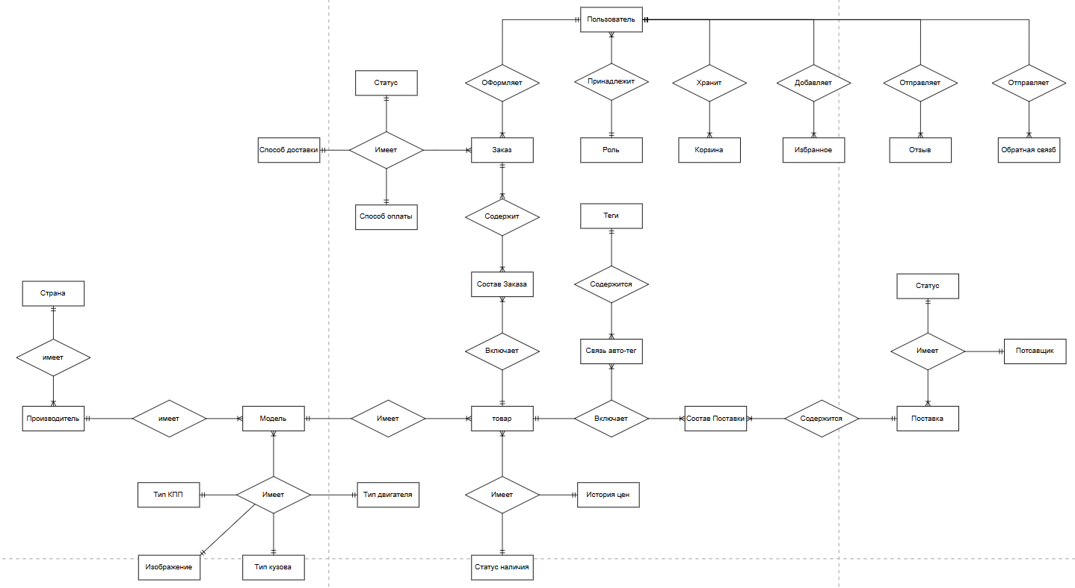
Проектирование ПО информационной системы

Slide 7
Функции приложения
Для всех пользователей: | Для менеджера (дополнительно): | Для администратора (дополнительно): | Дополнительные функции:
Авторизация и регистрация Просмотр каталога автомобилей с поиском, фильтрацией и сортировкой Корзина и оформление заказов Генерация PDF-чека с QR-кодом AI-помощник для консультаций | Добавление и редактирование автомобилей Управление заказами (изменение статуса) Управление поставками | Удаление автомобилей Управление пользователями Управление справочниками (производители, модели, цвета и т.д.) | QR-код для отслеживания заказа PDF-чек с деталями заказа AI-помощник на базе YandexGPT

Slide 8
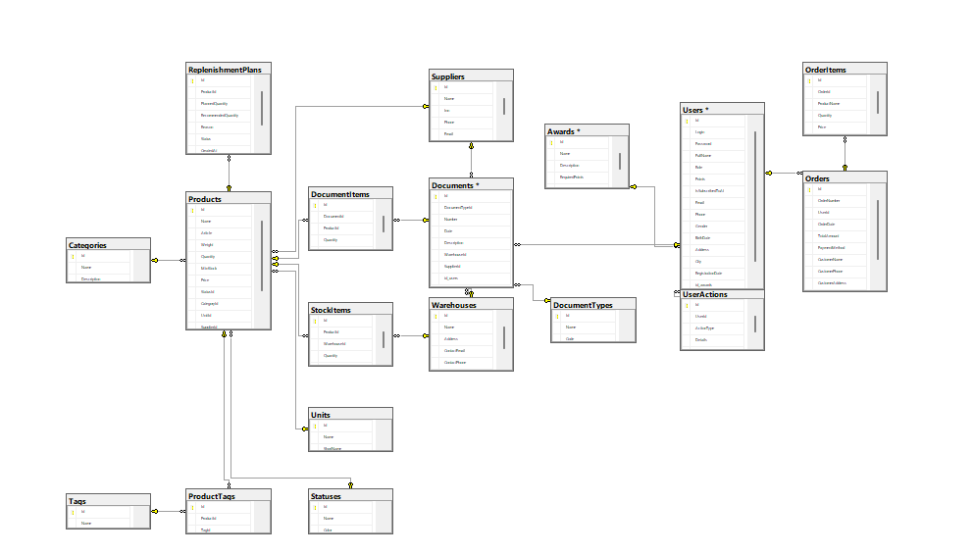
Модель базы данных

Slide 9
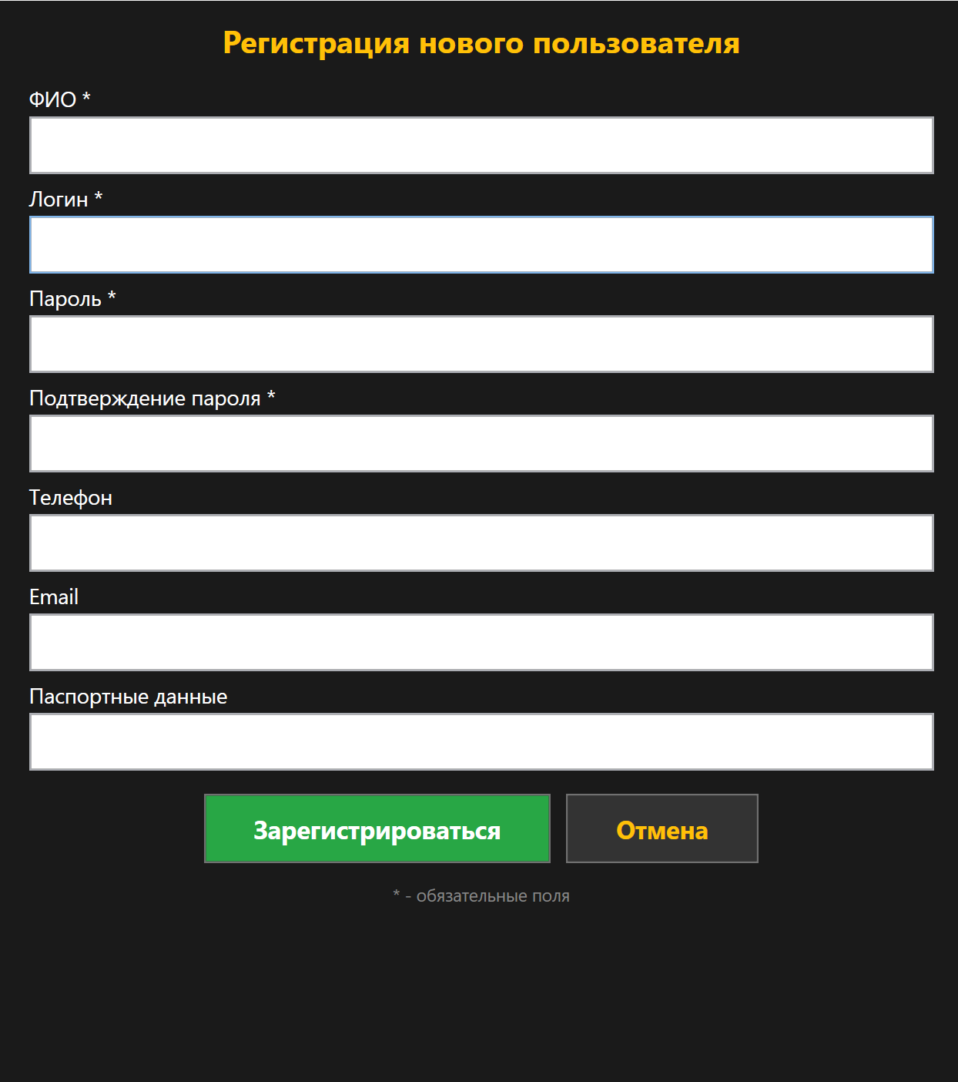
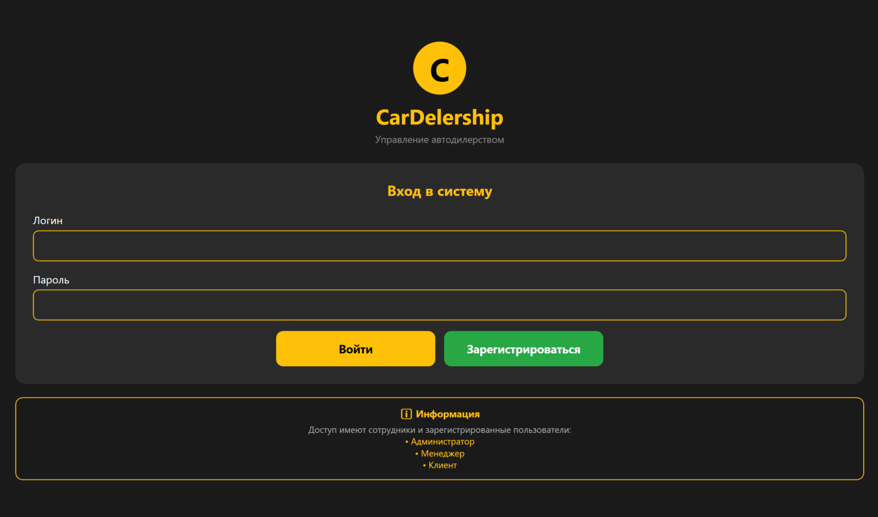
Приложение CarDelership
Регистрация и вход в систему

Slide 10
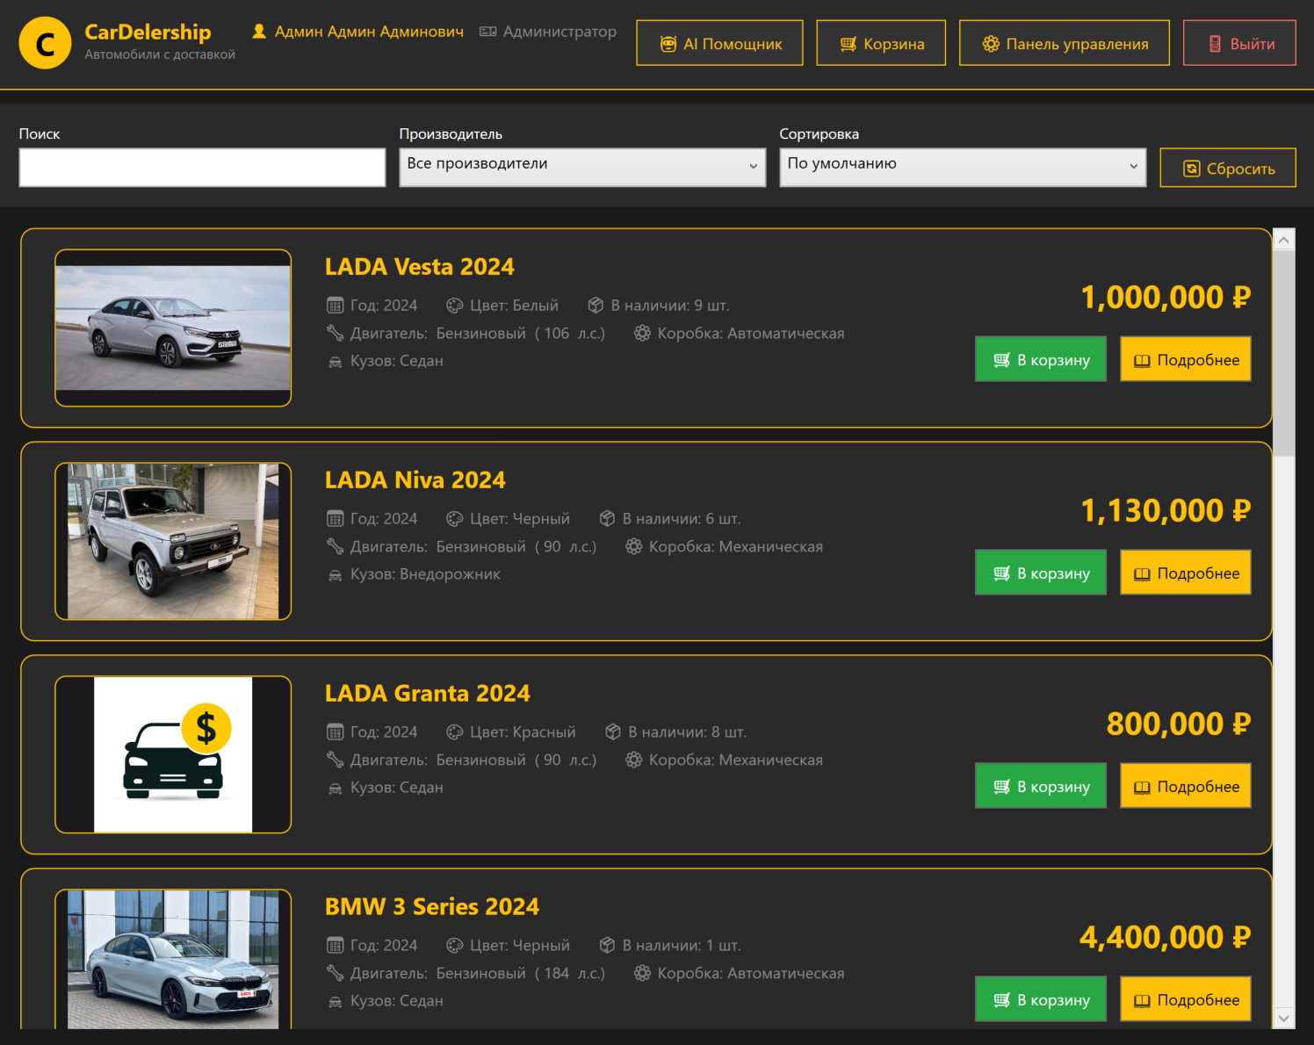
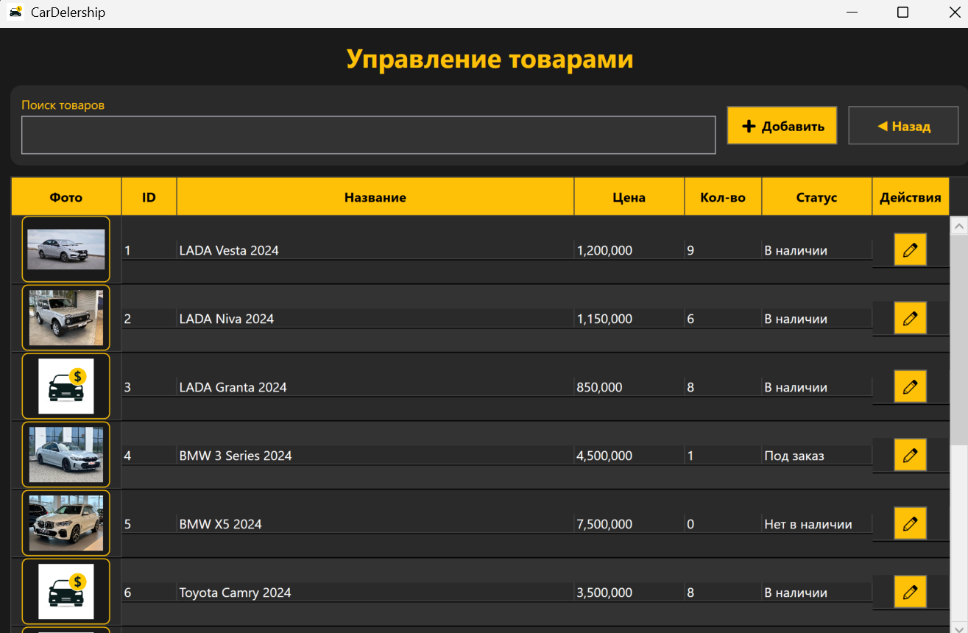
Приложение CarDelership
Главный экран приложения

Slide 11
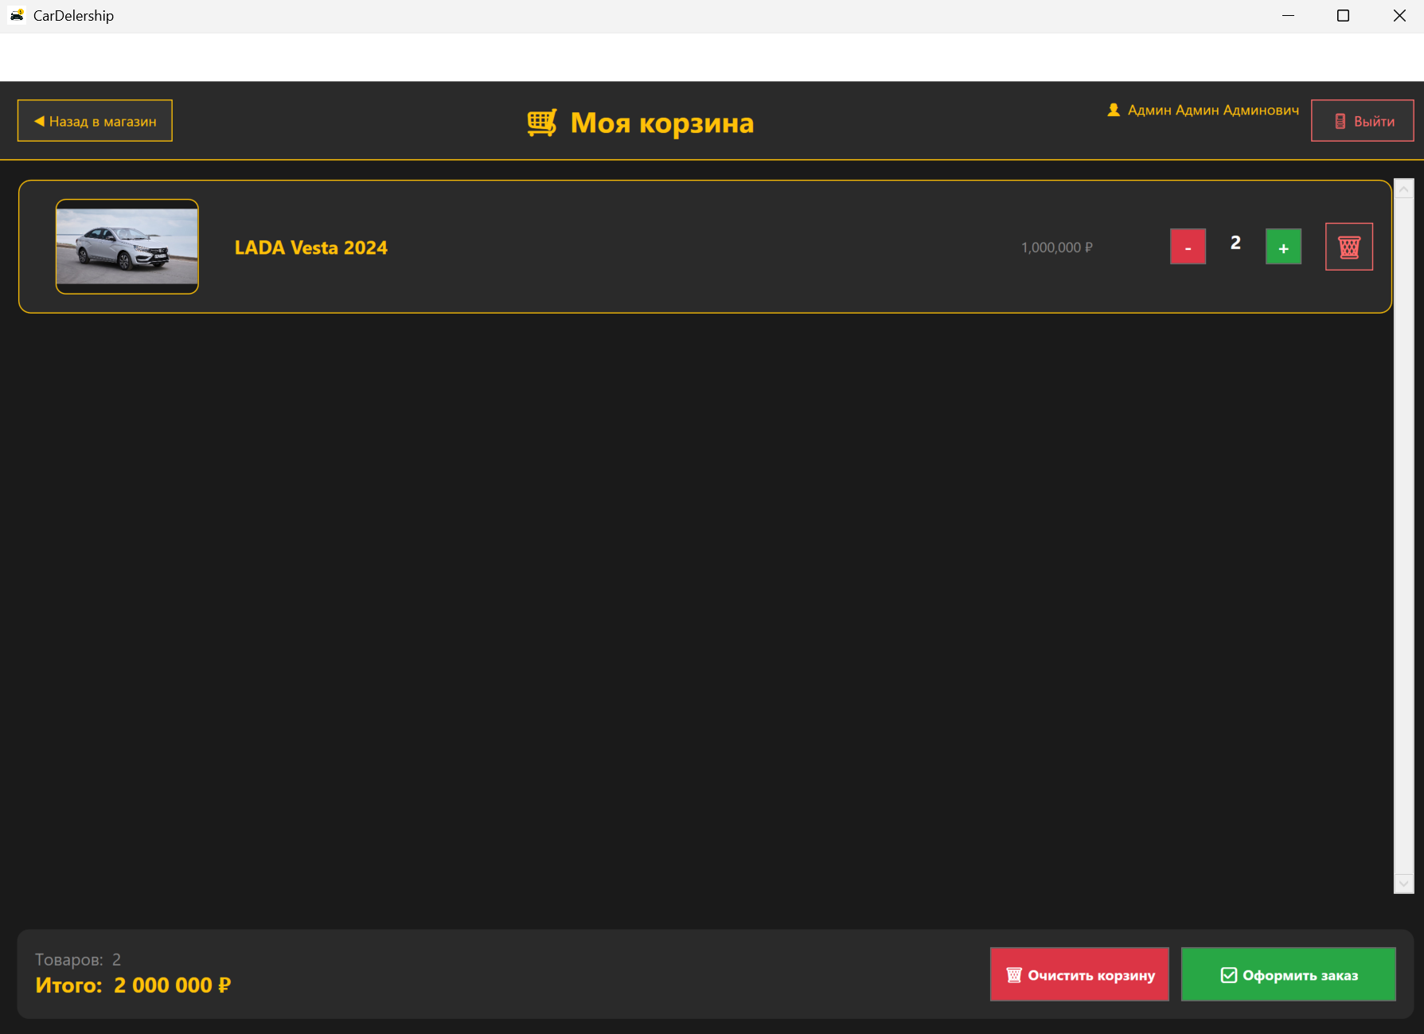
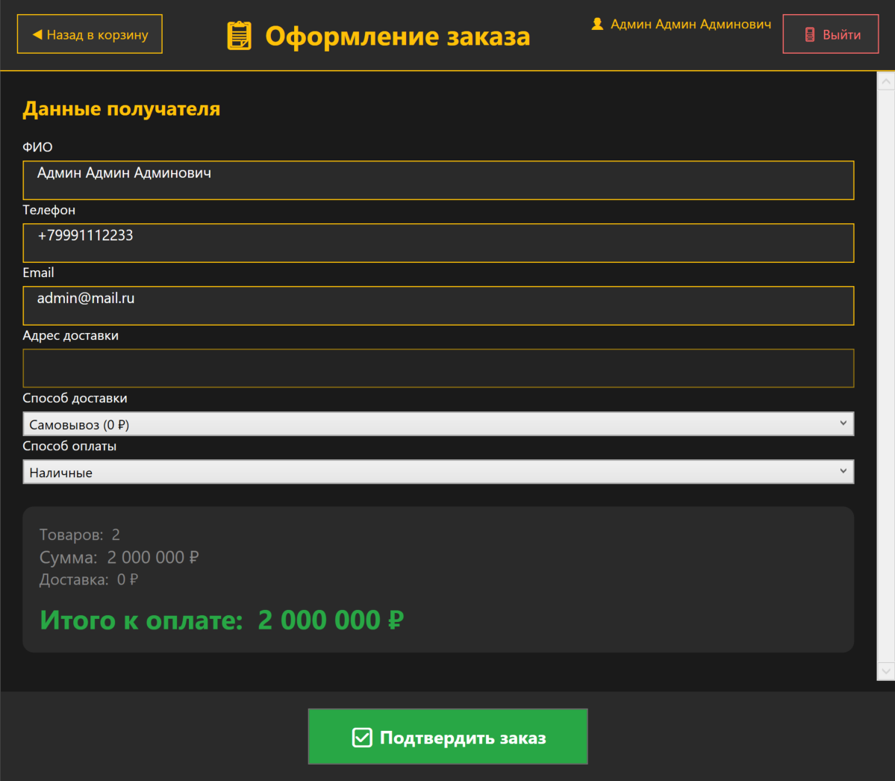
Приложение CarDelership
Корзина и оформление заказа

Slide 12
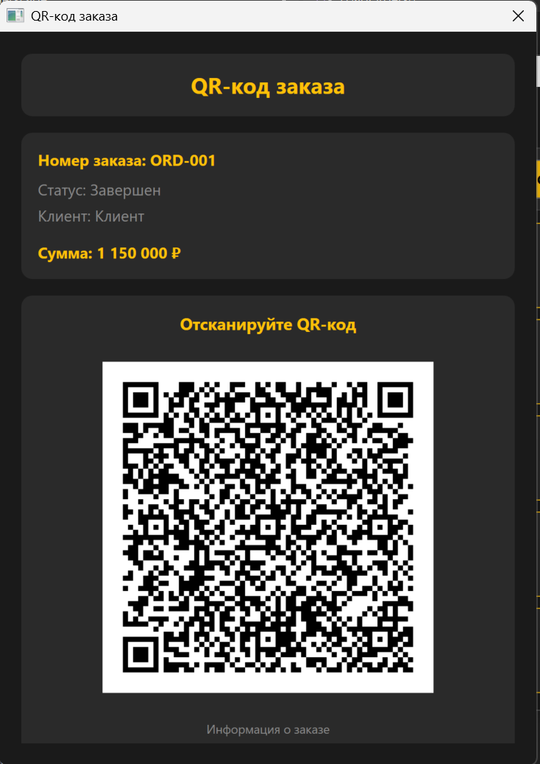
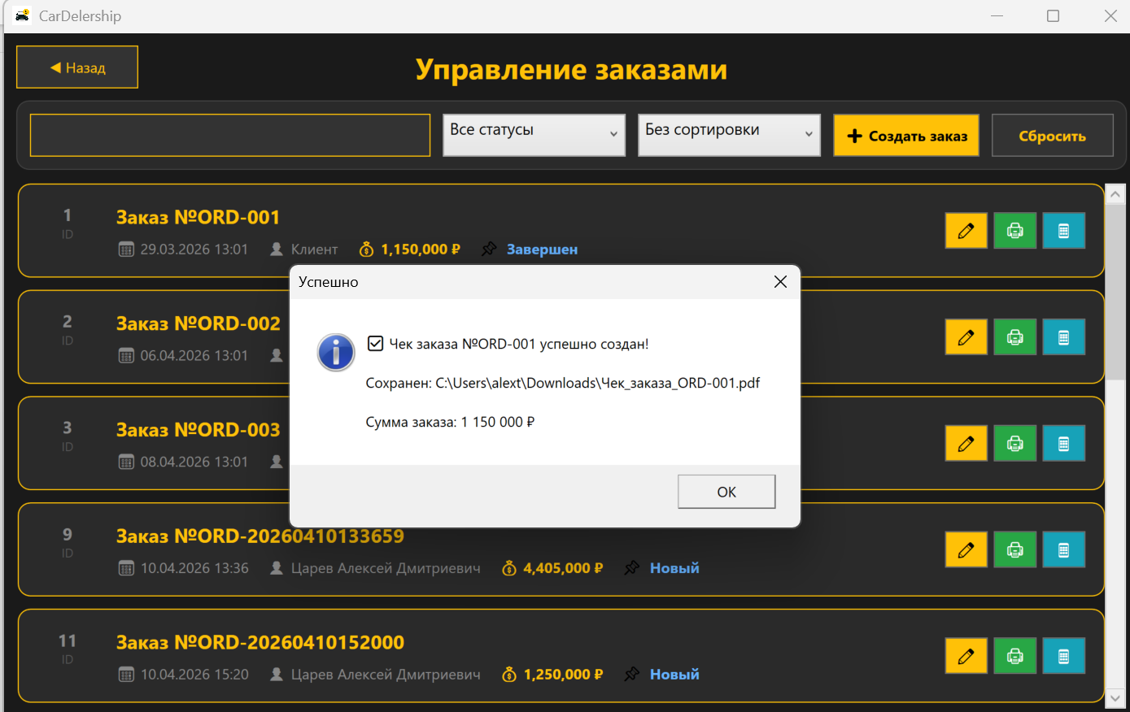
Управление заказами создание чека и QR-code
Приложение CarDelership

Slide 13
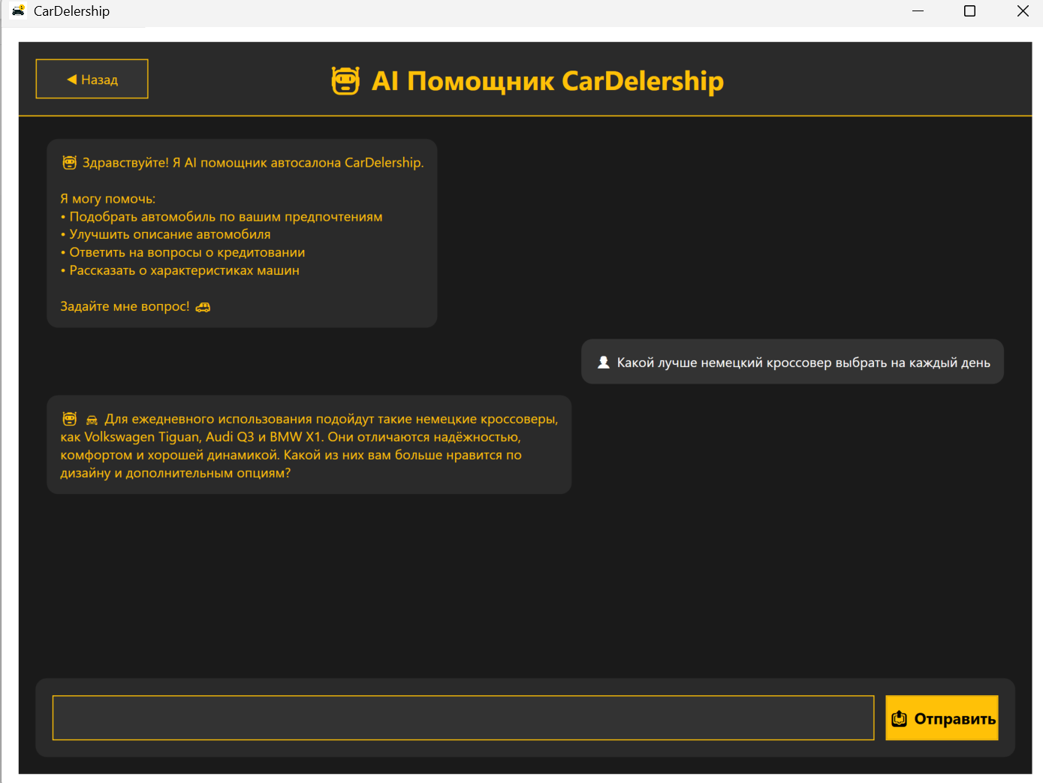
Интеграция AI-помощника на базе YandexGPT
Приложение CarDelership

Slide 14
Заключение
В ходе работы разработано WPF-приложение «CarDelership» для автосалона. Реализованы авторизация (3 роли), CRUD с авто, каталог с фильтрацией, заказы с корзиной, поставки, PDF-чек с QR-кодом и AI-помощник. Приложение протестировано и готово к использованию.

Slide 15
Курсовой проект по теме “Разработка программного модуля для управления складом автосалона”
ПРАВИТЕЛЬСТВО САНКТ-ПЕТЕРБУРГА
КОМИТЕТ ПО НАУКЕ И ВЫСШЕЙ ШКОЛЕ
Санкт-Петербургское государственное бюджетное
профессиональное образовательное учреждение
«ПЕТРОВСКИЙ КОЛЛЕДЖ»
(СПб ГБПОУ «Петровский колледж»)
Отделение информационных технологий
Выполнил: Царев А.Д.
Руководитель: Т.С. Спиридонова
2026

